Slide 1
Johann Sebastian Bach

Slide 2
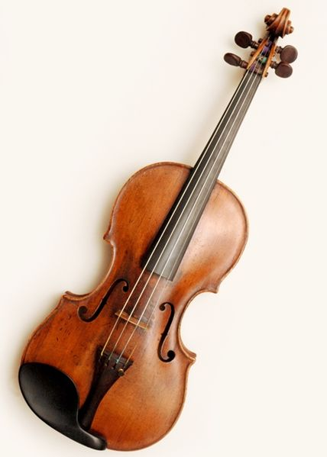
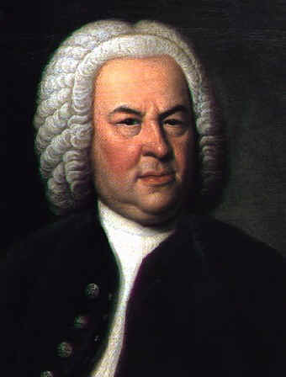
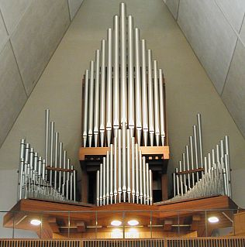
Kdo je Bach?-
Johann Sebastian Bach eden izmed najboljših komponistov na svetu
Igral na orgle
Prvo glasbilo je bila violina
Zelo spoštovan
Njegova glasba je postala slavna v 19 stol.

Slide 3
Otroštvo-
Rodil se je 31.3.1685
Bil je 8. otrok v družini
Mama je bila Maria Elisabeth
Oče pa Johann Ambrosius
Glasba mu je bila položena že v zibelko
Strica, oče, in brata, vsi so bili poimenovani Johann
Mama in oče sta umrla, ko jih je štel 9
Živel z starejšim bratom

Slide 4
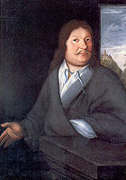
Nadaljevanje otroštva…
Pri njem se je dodobra spoznal s Pachelbelovimi orgelskimi skladbami
Zapustil brata pri 15
Obiskoval latinsko gimnazijo v Lüneburgu
Igral je violino v lokalnem orkestru

Slide 5
Bachovo življenje
Pri osemnajstih letih je že izobražen organist, čembalist in violinist, sprejel prvo službo v Weimarju pri princu Johanu Ernstu ІІ. To je bilo njegovo prvo ustvarjalno obdobje.
Čeprav se je zaposlil kot violinist, so ga bolj pritegnile orgle, tako da je še istega leta postal organist v Arnstadtu.
Leta 1707 poročil s svojo sestrično v drugem kolenu Marijo Barbaro Bach, ki mu je rodila sedem otrok. Trije so zgodaj umrli, najstarejša sinova Wilhelm Friedemann in Philipp Emanuel, pa sta postala slavna skladatelja in naslednika svojega očeta.

Slide 6
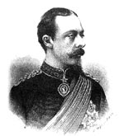
Nadaljevanje…
Leta 1717 se je zaposlil pri knezu Leopoldu Anhaltskem v Köthenu kot dvorni kapelnik.
Knez je bil velik ljubitelj umetnosti, predvsem posvetne glasbe
Postala prava prijatelja
Srečo prekine ženina smrt
Ker so otroci potrebovali mater, se je Bach poročil z Anno Magdaleno Wilcken

Slide 7
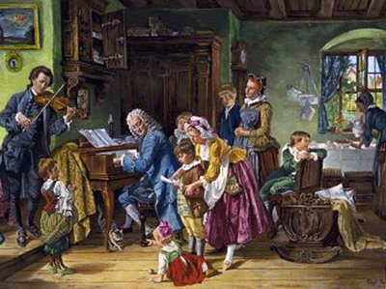
Nadaljevanje…
Isto leto se je poročil tudi princ Leopold, njegova žena pa ni marala Bachove glasbe, tako je razdrla njuno prijateljstvo
Začelo se je tretje najbogatejše obdobje, krona Bachovega življenja. Postal je kantor v cerkvi svetega Tomaža v Leipzigu.
V Leipzigu je izvedel svoje veličastne pasijone, motete in večino izmed svojih 300 kantat
Imel je 20 otrok, klicali so pa ga “Papa Bach”
Umrl je 28. julija 1750

Slide 8
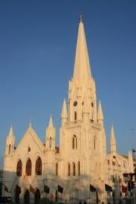
Pomen njegove glasbe
Poleg Händla predstavlja Bach izjemno glasbeno osebnost ob koncu poznega baroka.
Združil je stoletja star razvoj zahodne glasbene kulture.
Skomponiral je za celo knjižnico glasbe, ki ji ni primere ne po razsežnosti in še manj po umetniški vrednosti.
Bachovo delo je bilo po njegovi smrti v široki javnosti docela pozabljeno. Spomin nanj je živel samo v krogu njegovih sinov, učencev in posameznih poznavalcev.

Slide 9
Dela
Vokalne skladbe :
Kantate
Moteti Liturgična dela v latinščini
Pasijoni in oratoriji
Korali
Korali za knjižico Ane Magdalene Bach
Pesmi
Quodlibet
Dela za orgle :
Sonate za orgle
Preludiji in fuge , toccate in fuge, fantazije za orgle
Koncerti za orgle
Orgel-Büchlein (»Orgelska knjižica«)
Dela za klavir in čembalo :
Dvoglasne invencije
Triglasne invencije (simfonije; za klavir)
Dueti (za klavir)
Dela za različne solistične instrumente :
Dela za lutnjo solo
Sonate in partite za violino solo

Slide 10
Primer njegovega dela
http://www.youtube.com/watch?v=on1DDSLdDOo
minuet in G major
http://www.youtube.com/watch?v=0SKDi9zMm60
Minuet in G [Johann Sebastian Bach] [electric guitar] [rock cover]

Slide 11
Viri
INTERNET
http://sl.wikipedia.org/wiki/Johann_Sebastian_Bach
http://himna-himne.50webs.com/johann-sebastian-bach.html
Gradivo za glasbo

